Slide 1
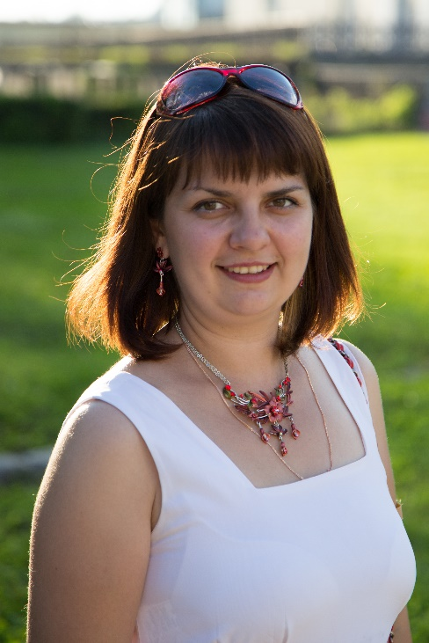
Министерство образования Республики Мордовия
Портфолио Бояркиной Полины Игорьевны
музыкального руководителя
МАДОУ «Центр развития
ребенка - детский сад №2» г. о. Саранск

Slide 2
Дата рождения: 13.08.1983 г.
Профессиональное образование: преподаватель, концертмейстер по специальности инструментальное исполнительство (фортепиано), Саранское музыкальное училище им. Л.П. Кирюкова
№ диплома СБ 2137879 дата выдачи 19.06.2002г.
2. Высшее: Самарский Государственный Педагогический Университет.
Направление подготовки: Педагогическое образование
Профиль: Музыкальное образование
№ диплома: 11129, дата выдачи 30.06 2008г.
Стаж педагогической работы: 13 лет.
Общий трудовой стаж: 13 лет.
Наличие квалификационной категории: -
Дата последней аттестации: -
Звание: не имеет

Slide 3
Представление педагогического опыта: «Здоровьесберегающие технологии на занятиях пения в ДОО»
https://ds2sar.schoolrm.ru/

Slide 4
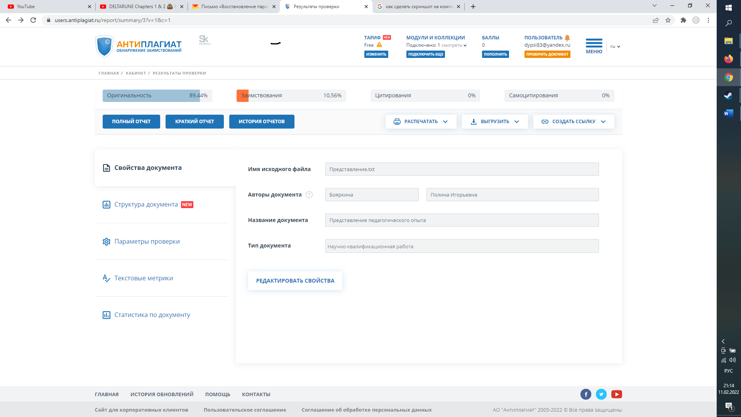

Slide 5
Наличие авторских программ, методических пособий

Slide 6
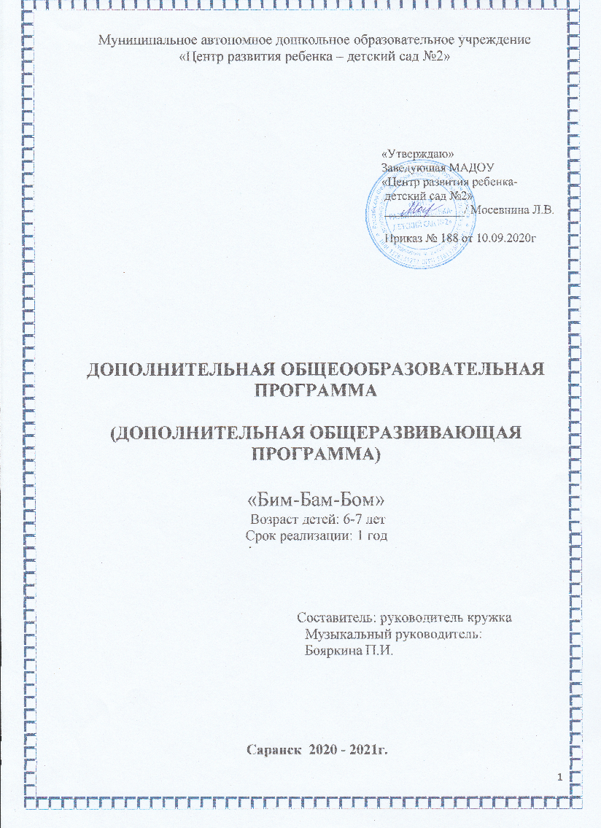
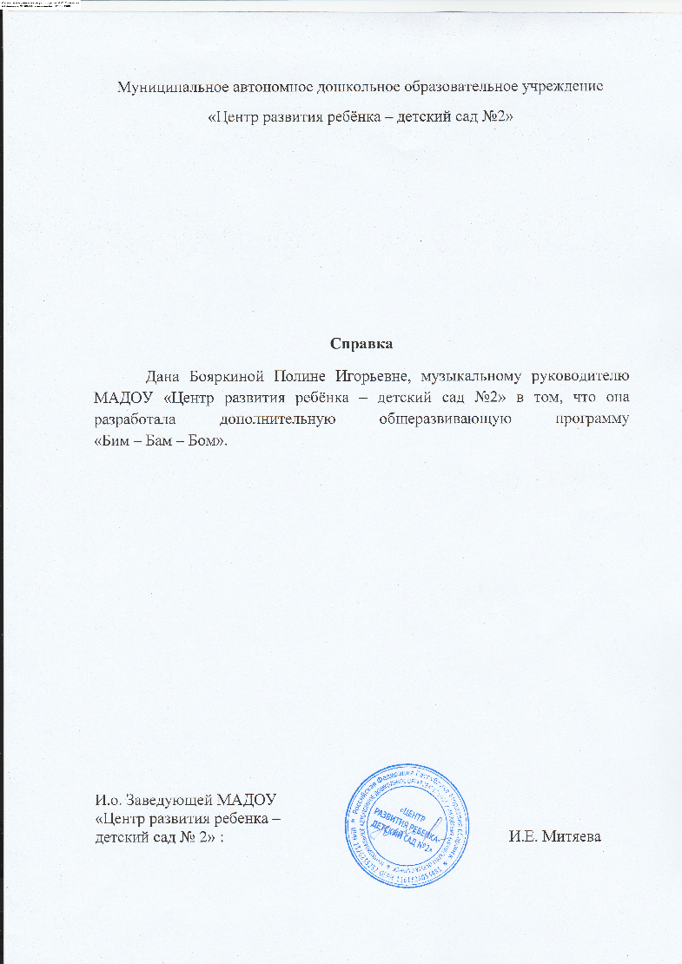

Slide 7
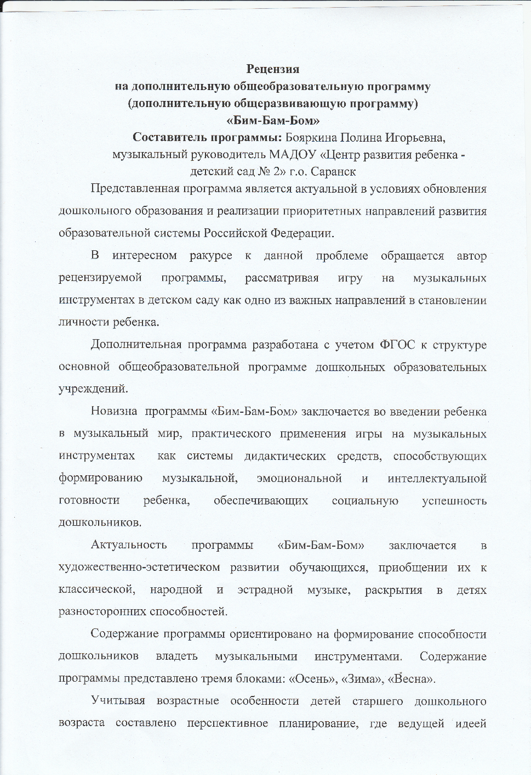
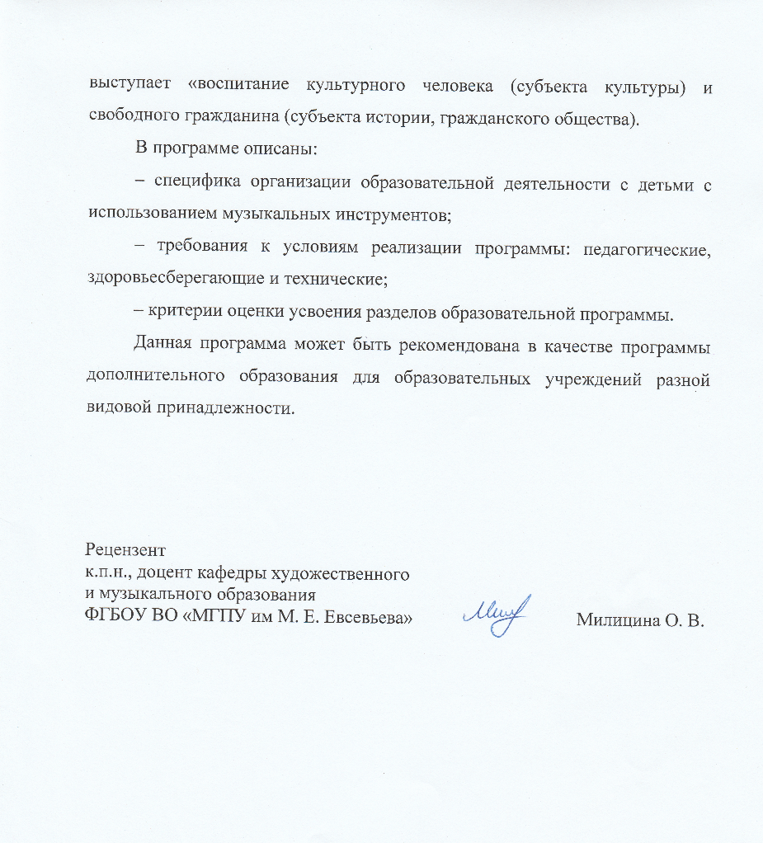

Slide 8
Организация партнерского взаимодействия с родителями для решения воспитательных и образовательных задач

Slide 9
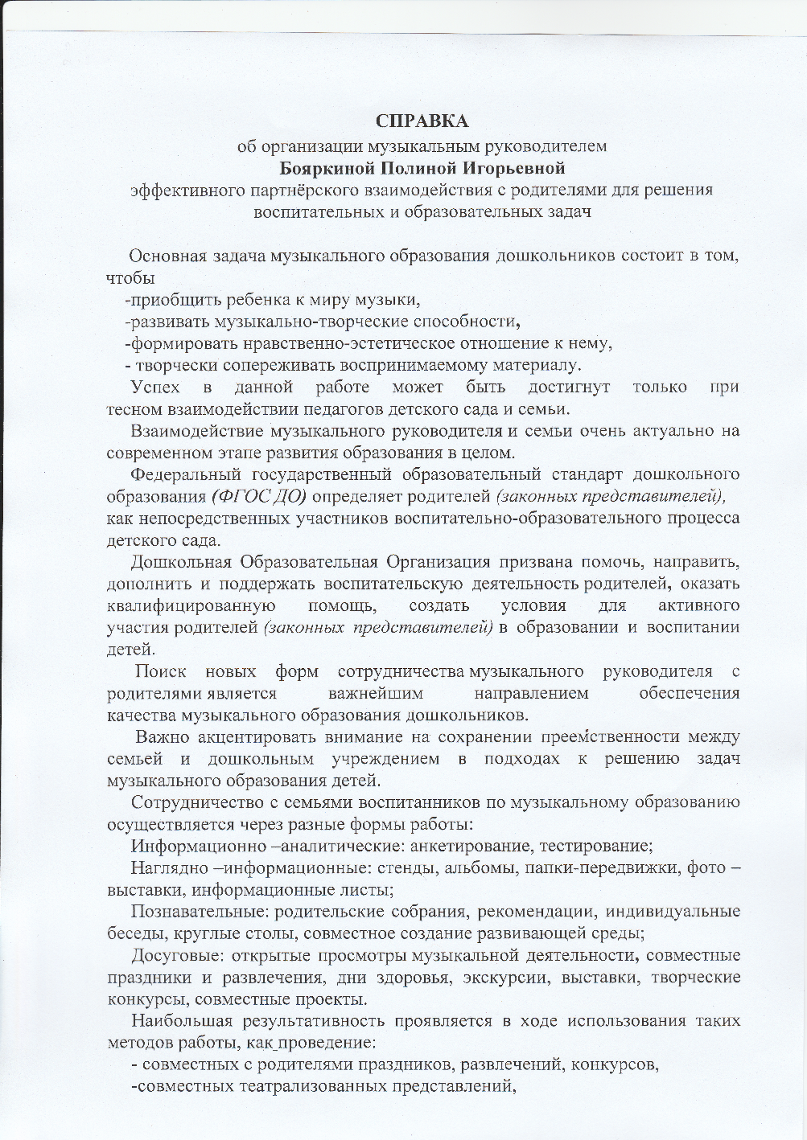
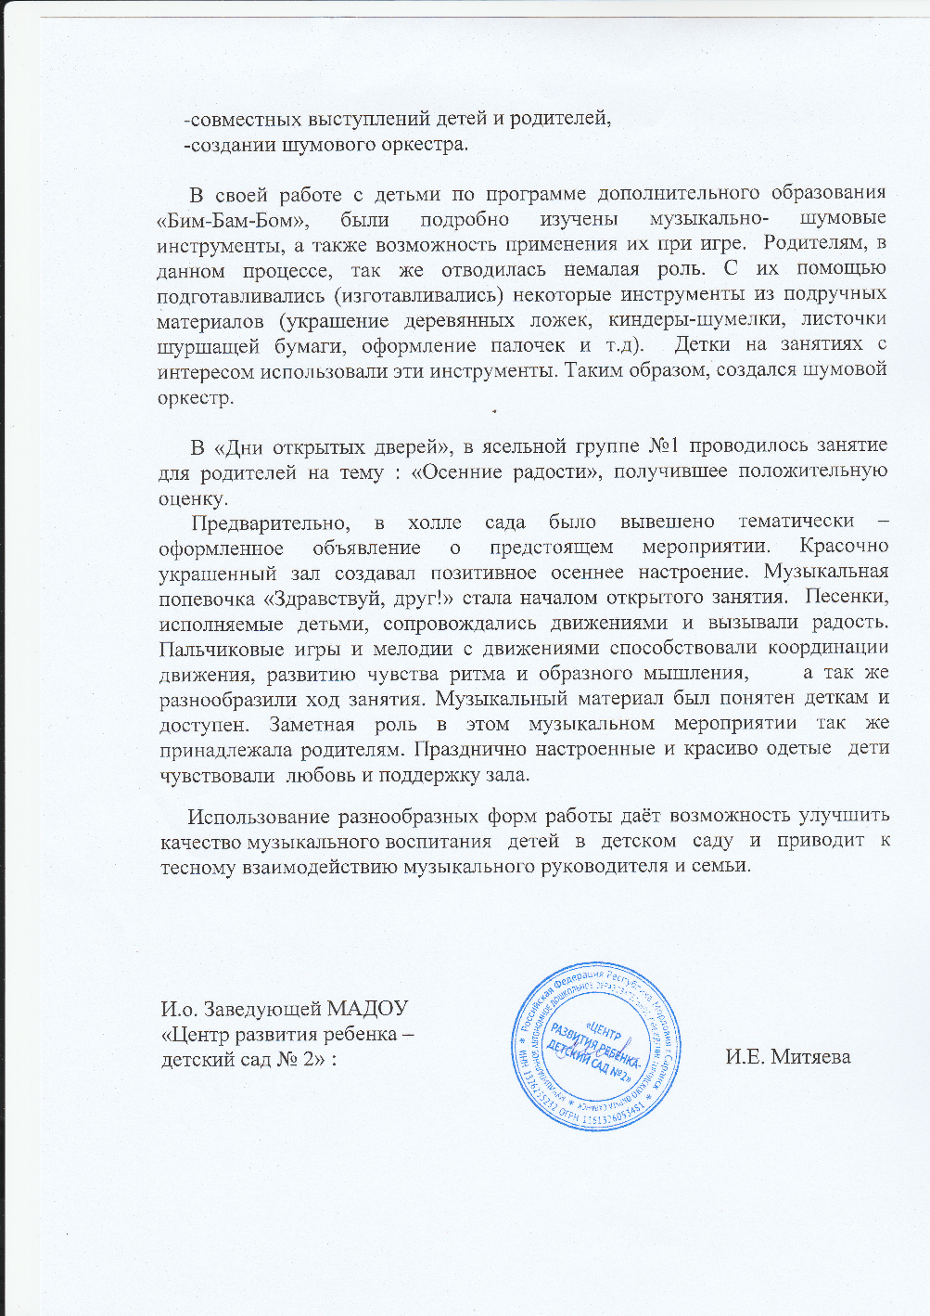

Slide 10
Участие в инновационной (экспериментальной) деятельности

Slide 11
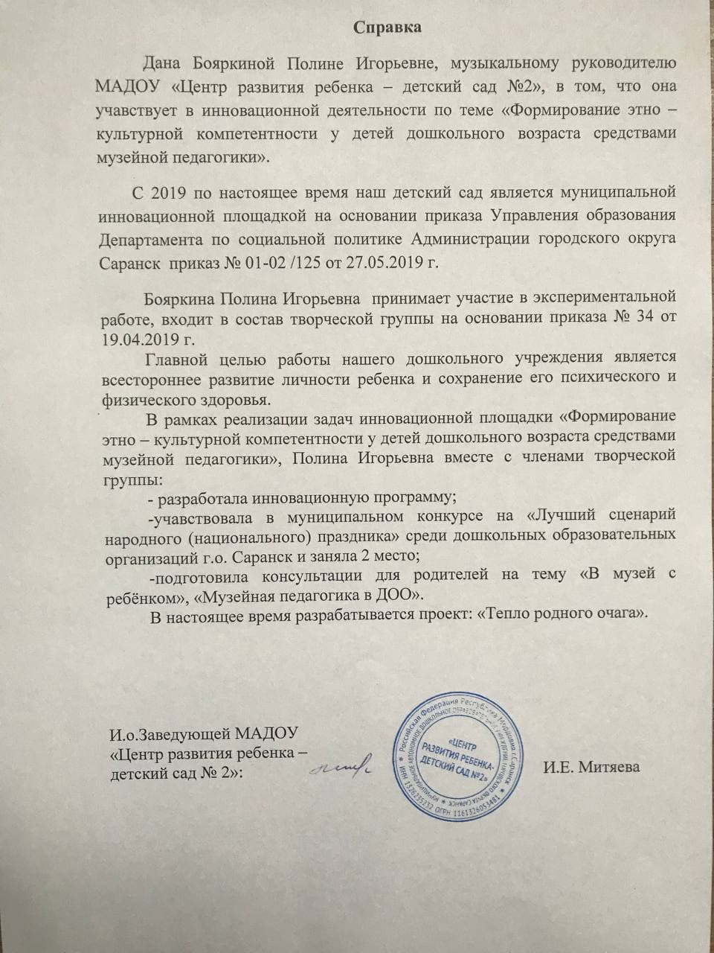
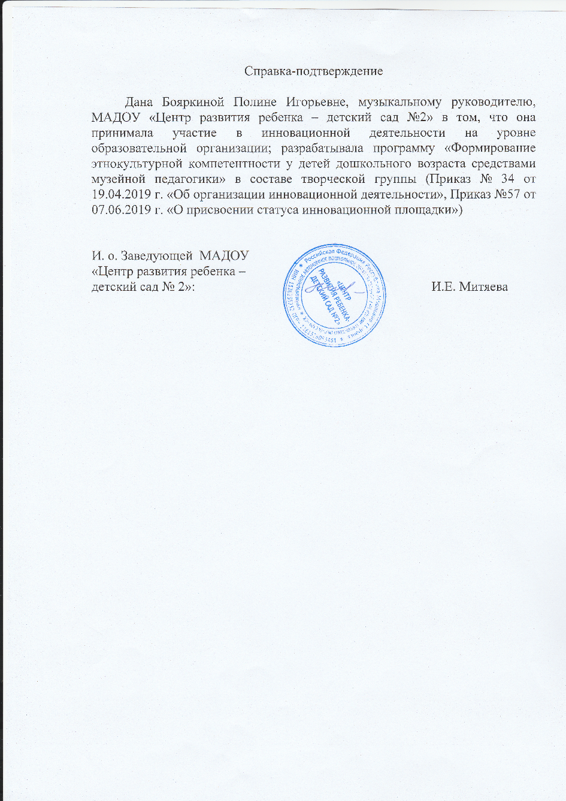

Slide 12
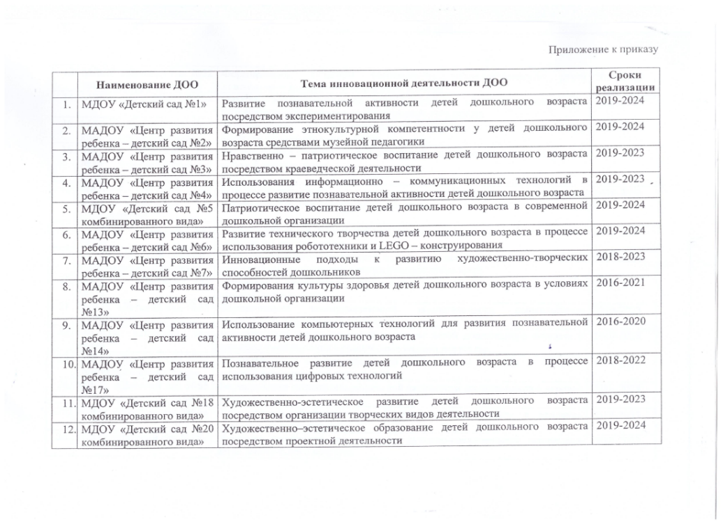

Slide 13
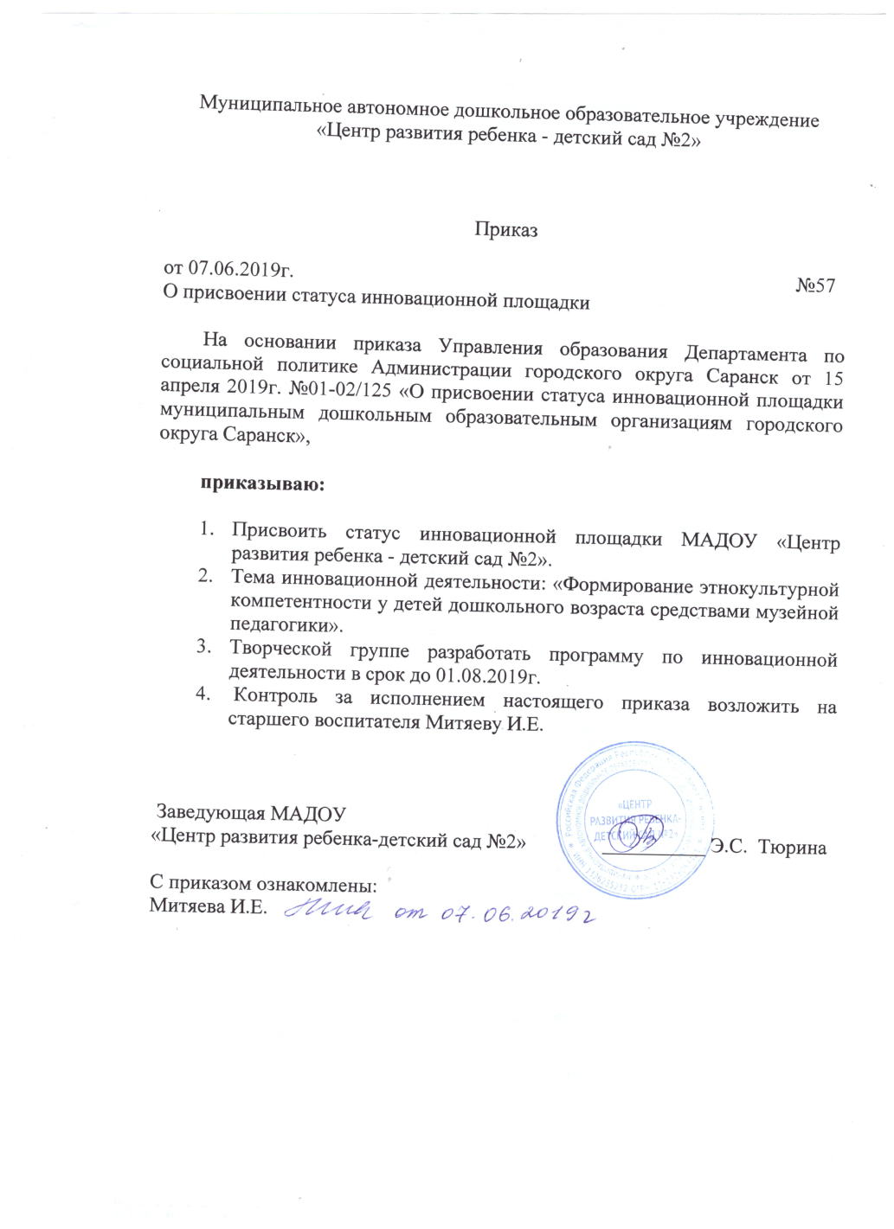

Slide 14
Результаты участия воспитанников в - конкурсах; - выставках; - турнирах; - соревнованиях; - акциях; - фестивалях.

Slide 15
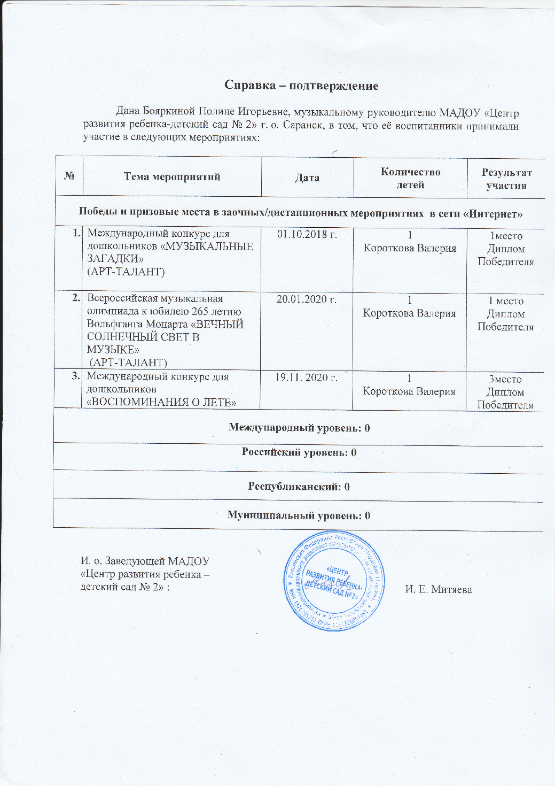

Slide 17
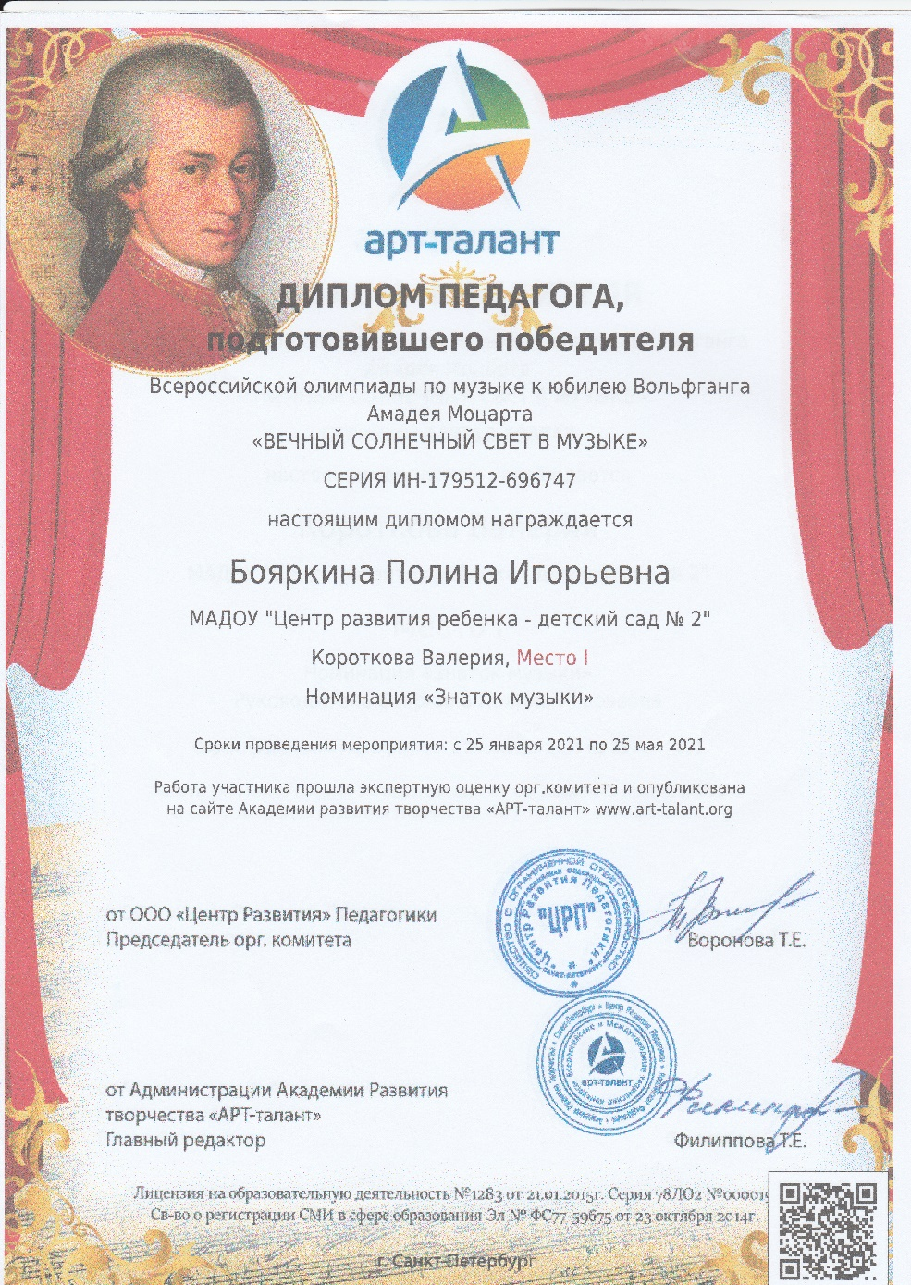

Slide 18
Наличие публикаций

Slide 19
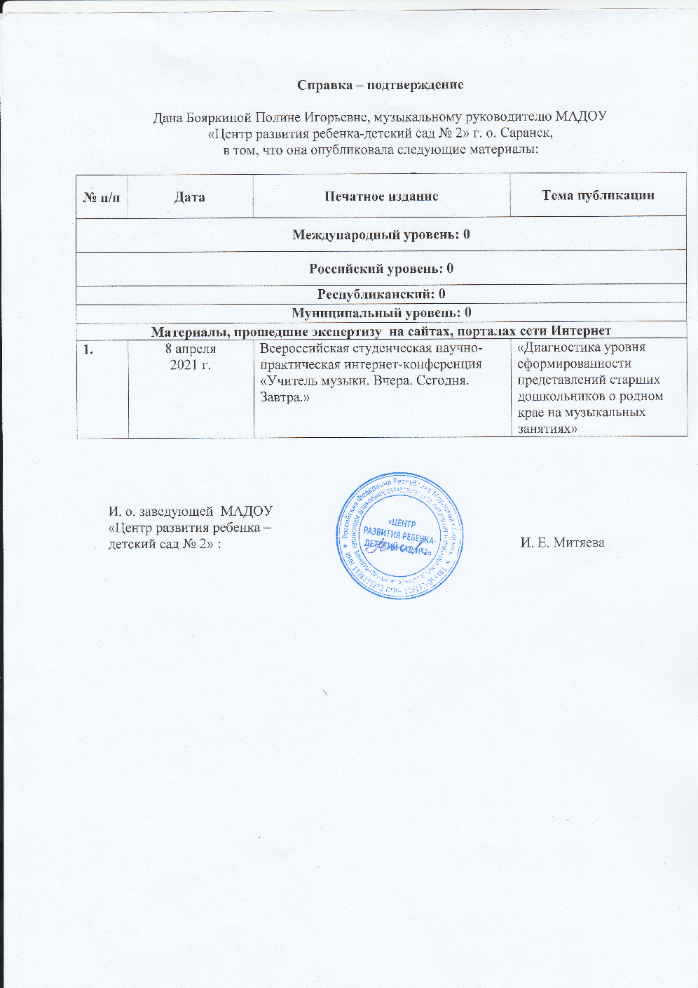

Slide 20
Материалы, прошедшие экспертизу на сайтах, порталах сети Интернет

Slide 21
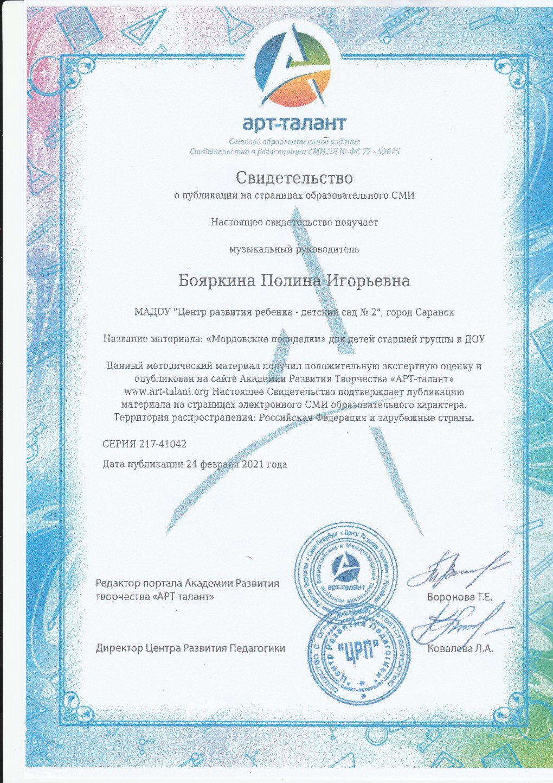

Slide 22
Выступления на заседаниях методических советов, научно –практических конференциях, педагогических чтениях, семинарах, секциях, форумах, радиопередачах (очно)

Slide 23
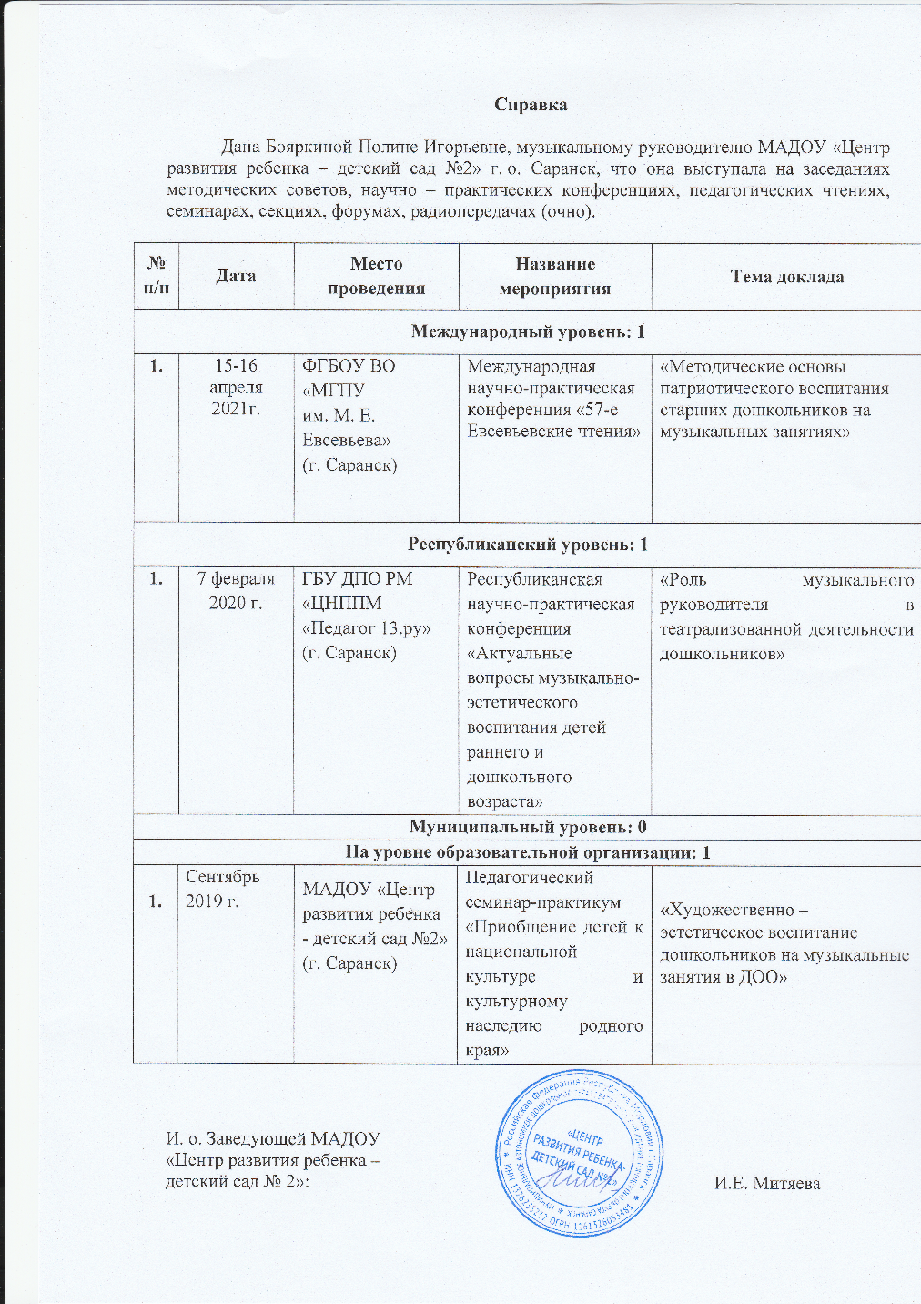

Slide 24
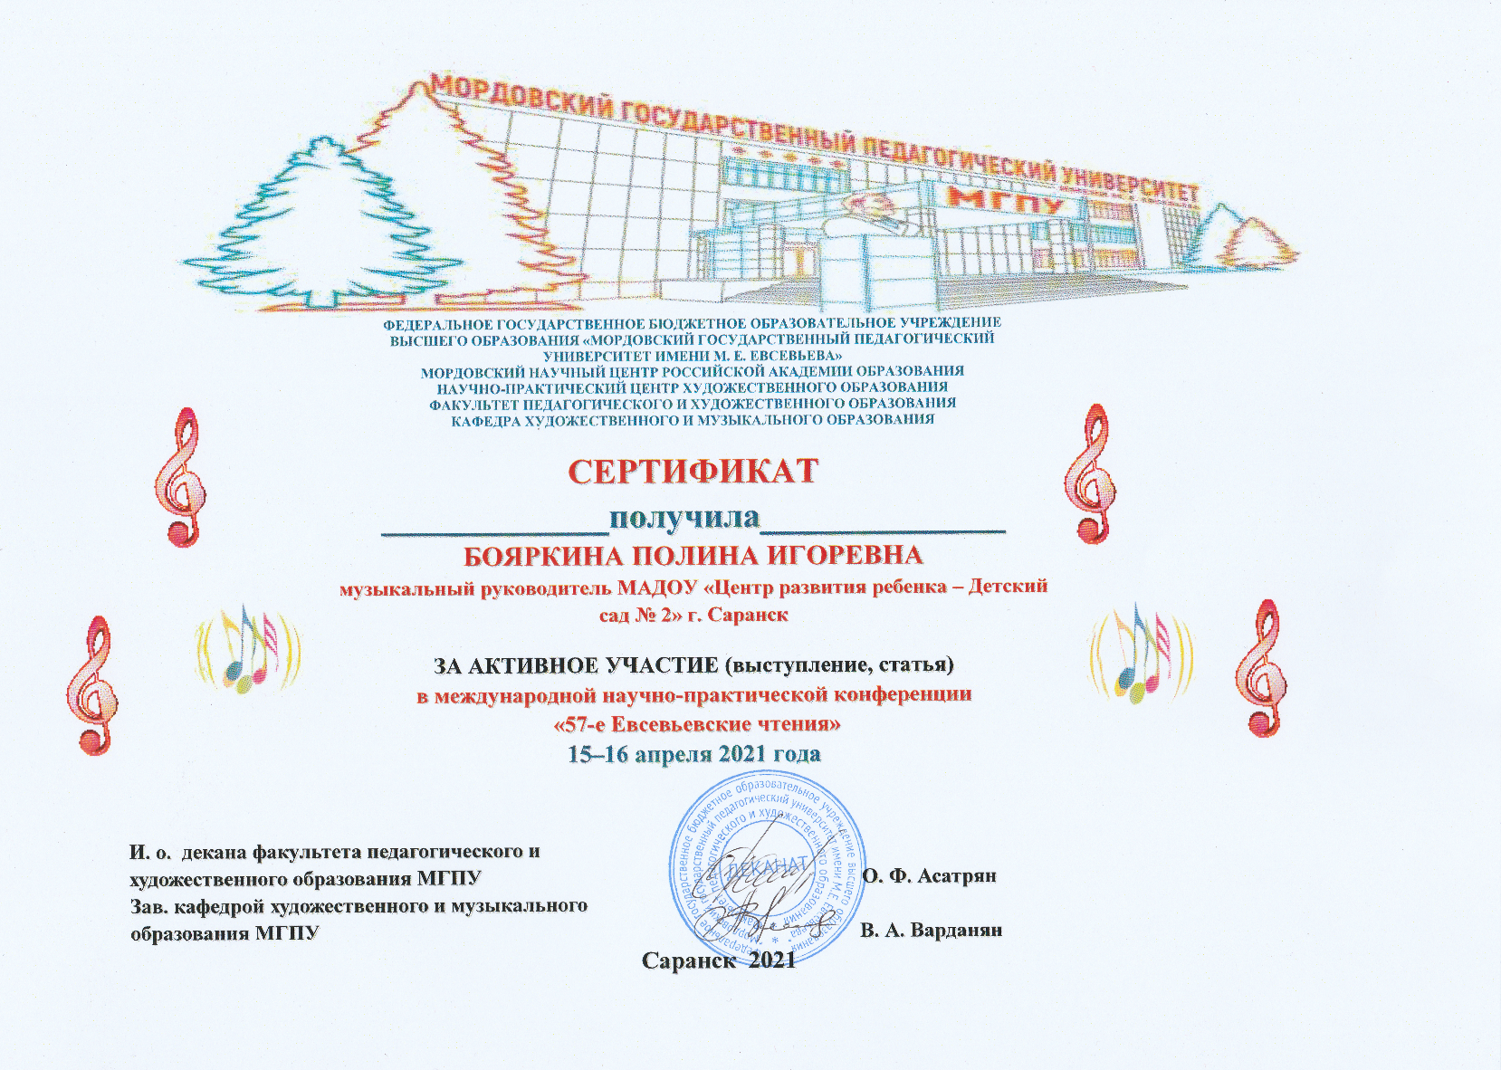

Slide 25
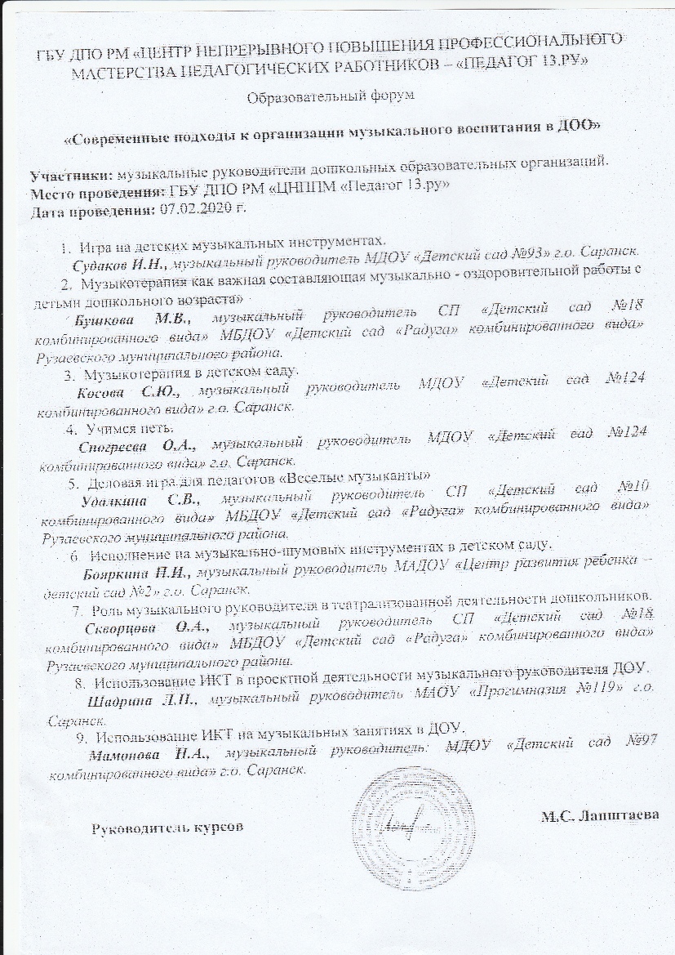
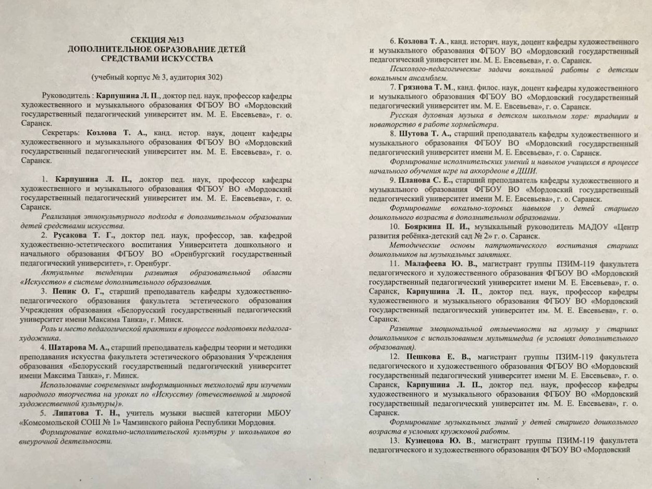

Slide 26
Проведение открытых занятий, мастер – классов, мероприятий

Slide 27
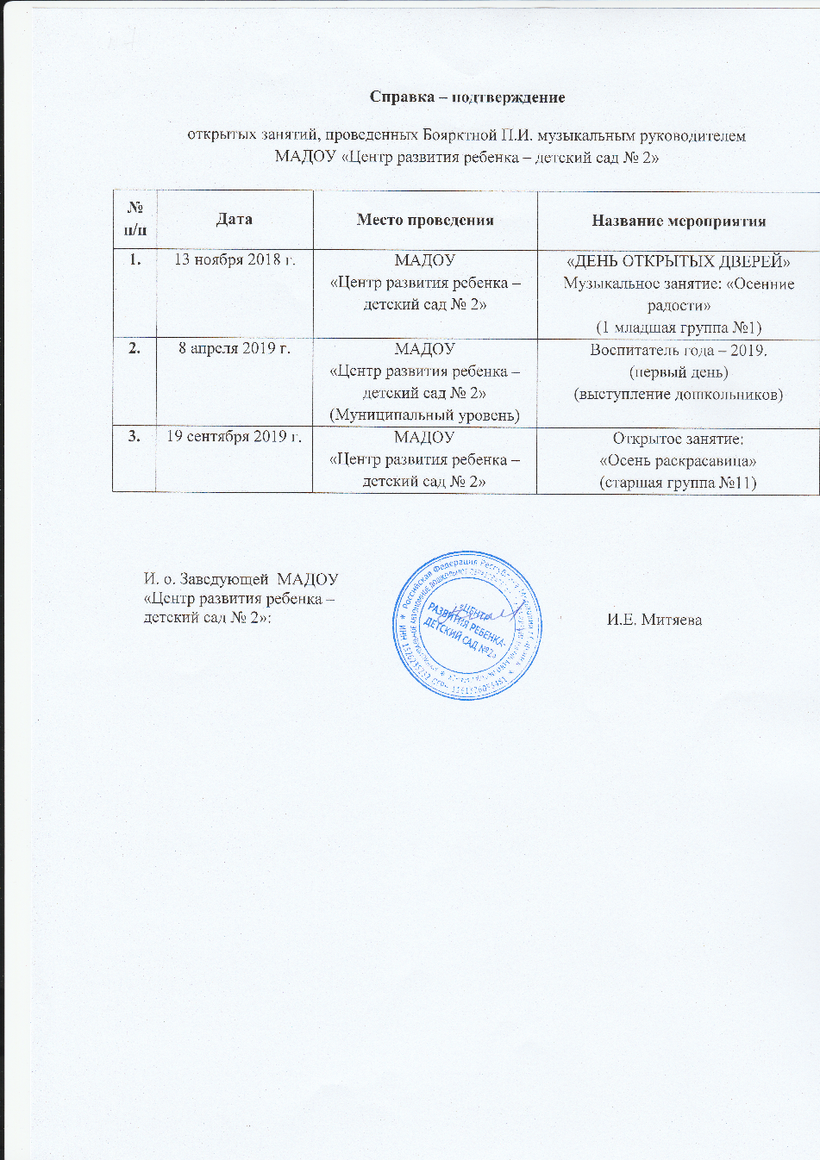

Slide 28
Общественная активность педагога:
участие в комиссиях, педагогических сообществах, в жюри конкурсов.

Slide 29
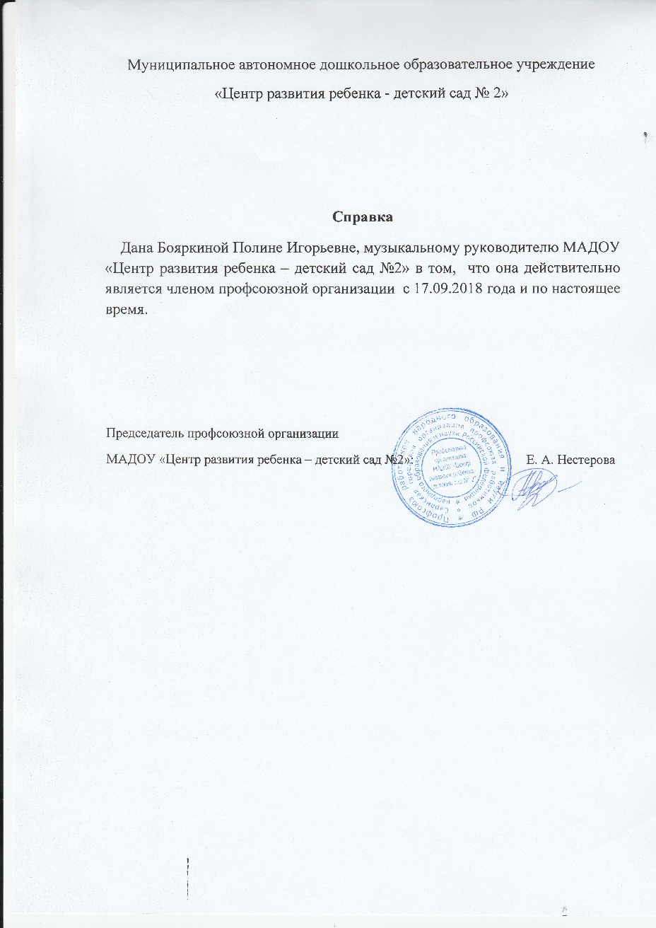

Slide 30
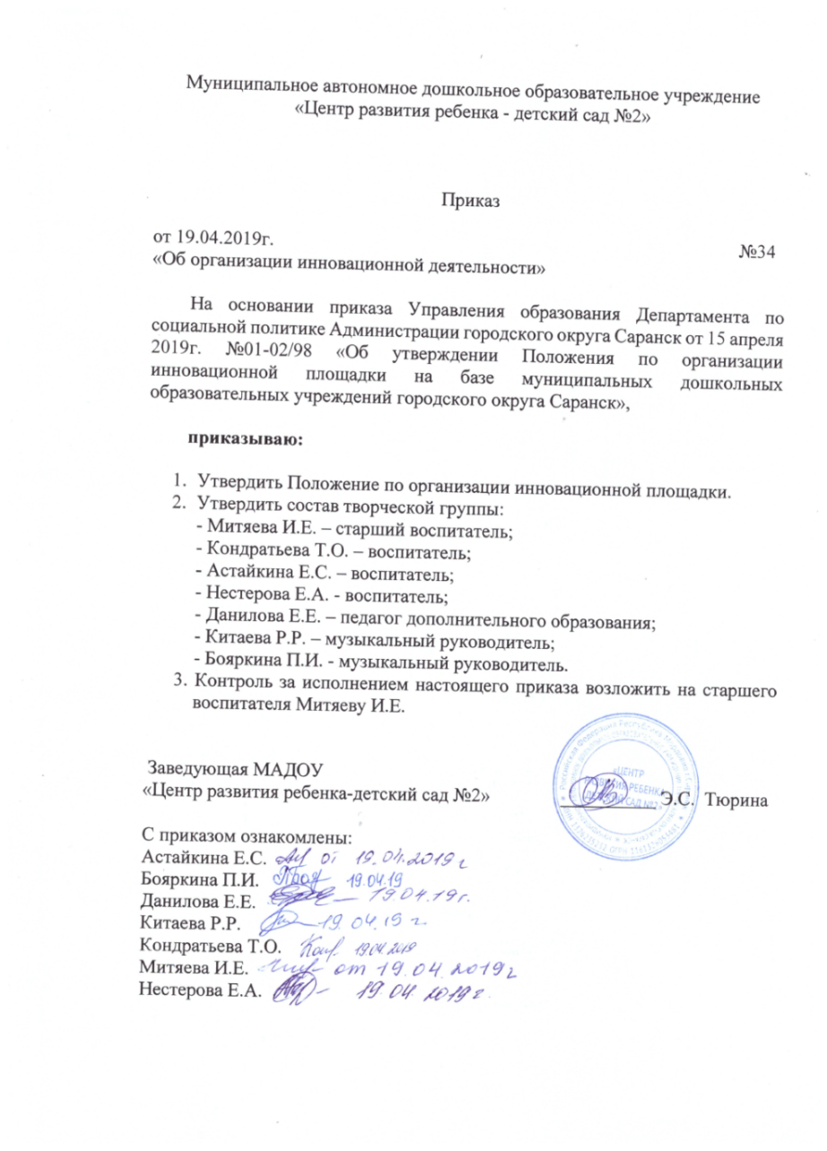
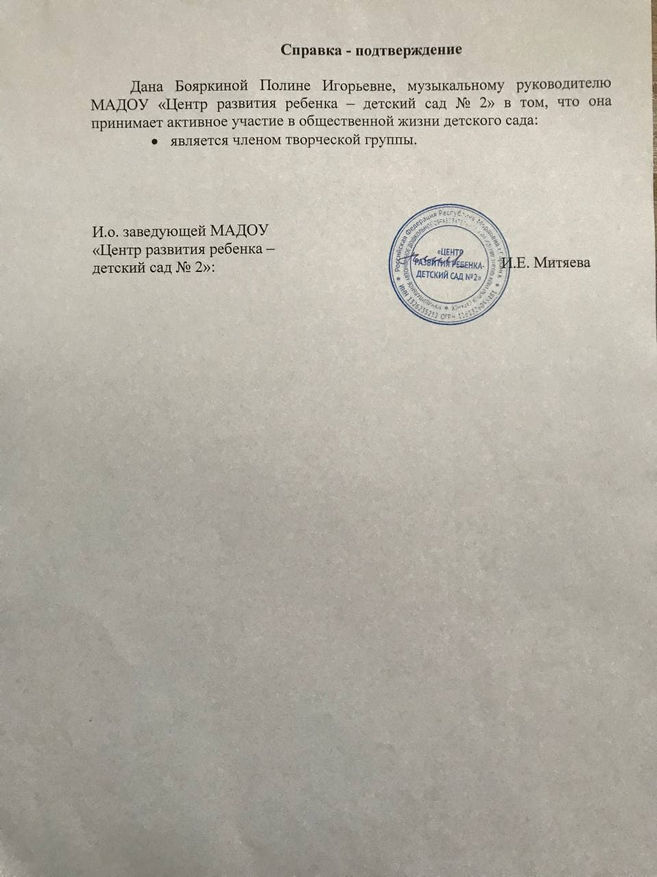

Slide 31
Реализация регионального компонента в образовательном процессе

Slide 32
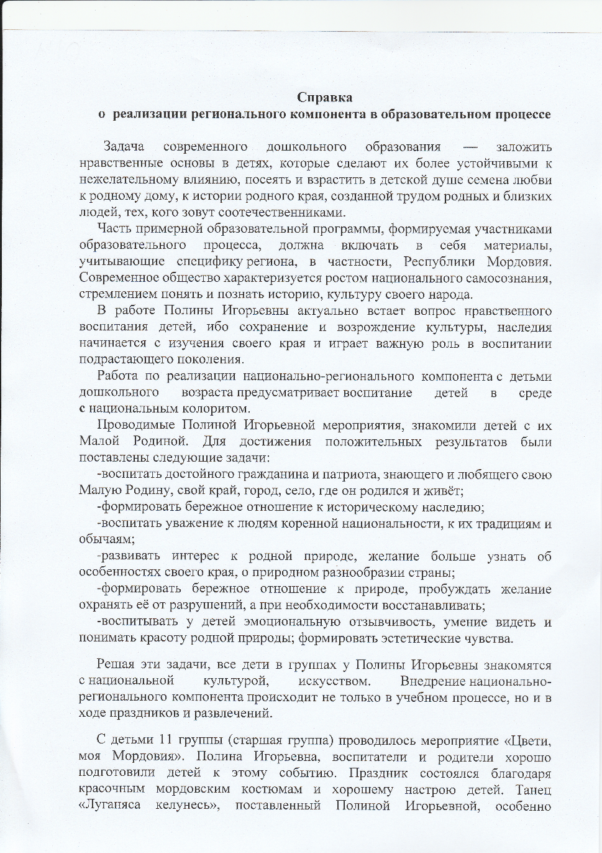
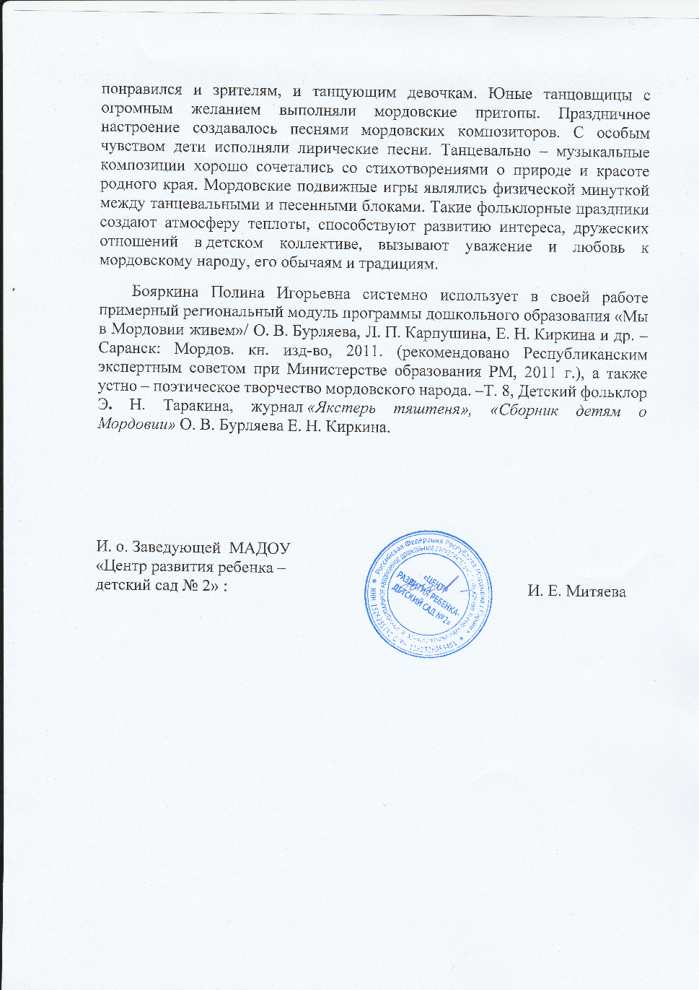

Slide 33
Участие педагога
в профессиональных конкурсах

Slide 34
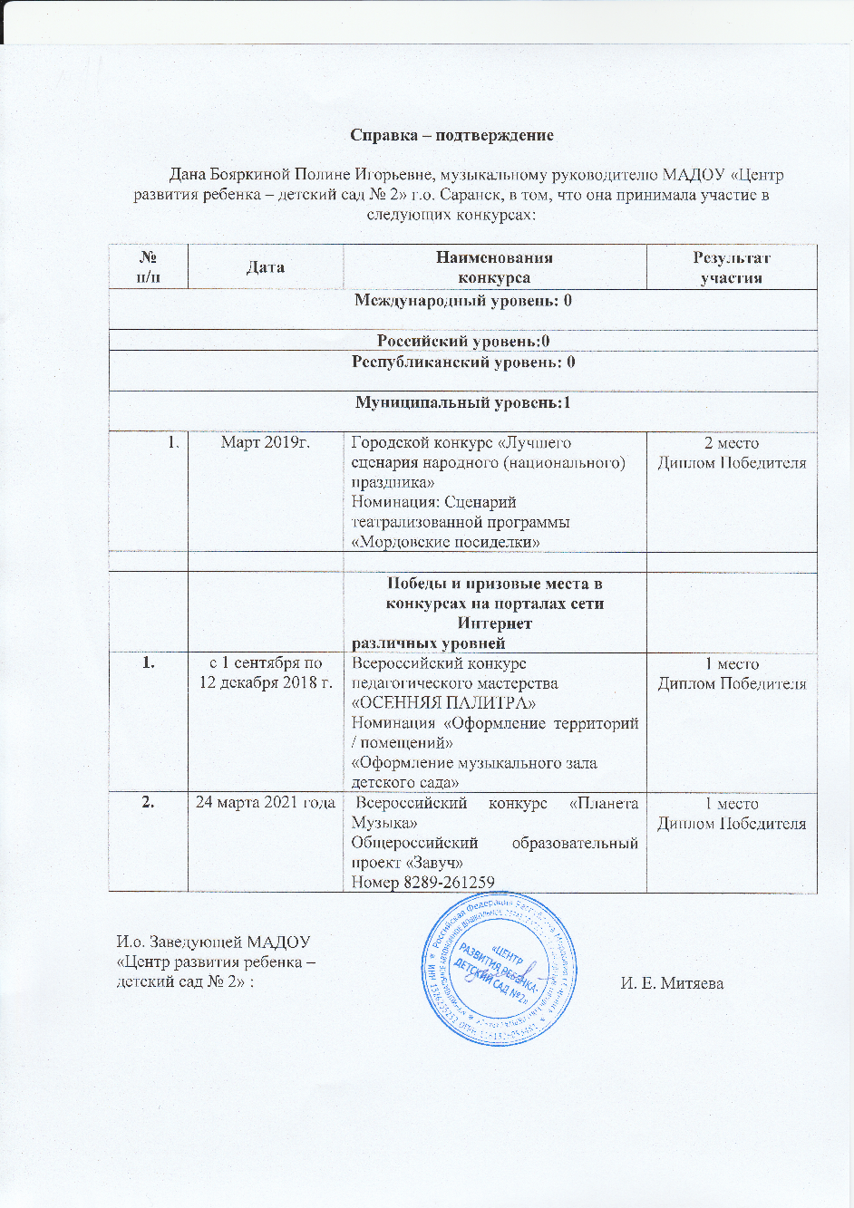

Slide 35
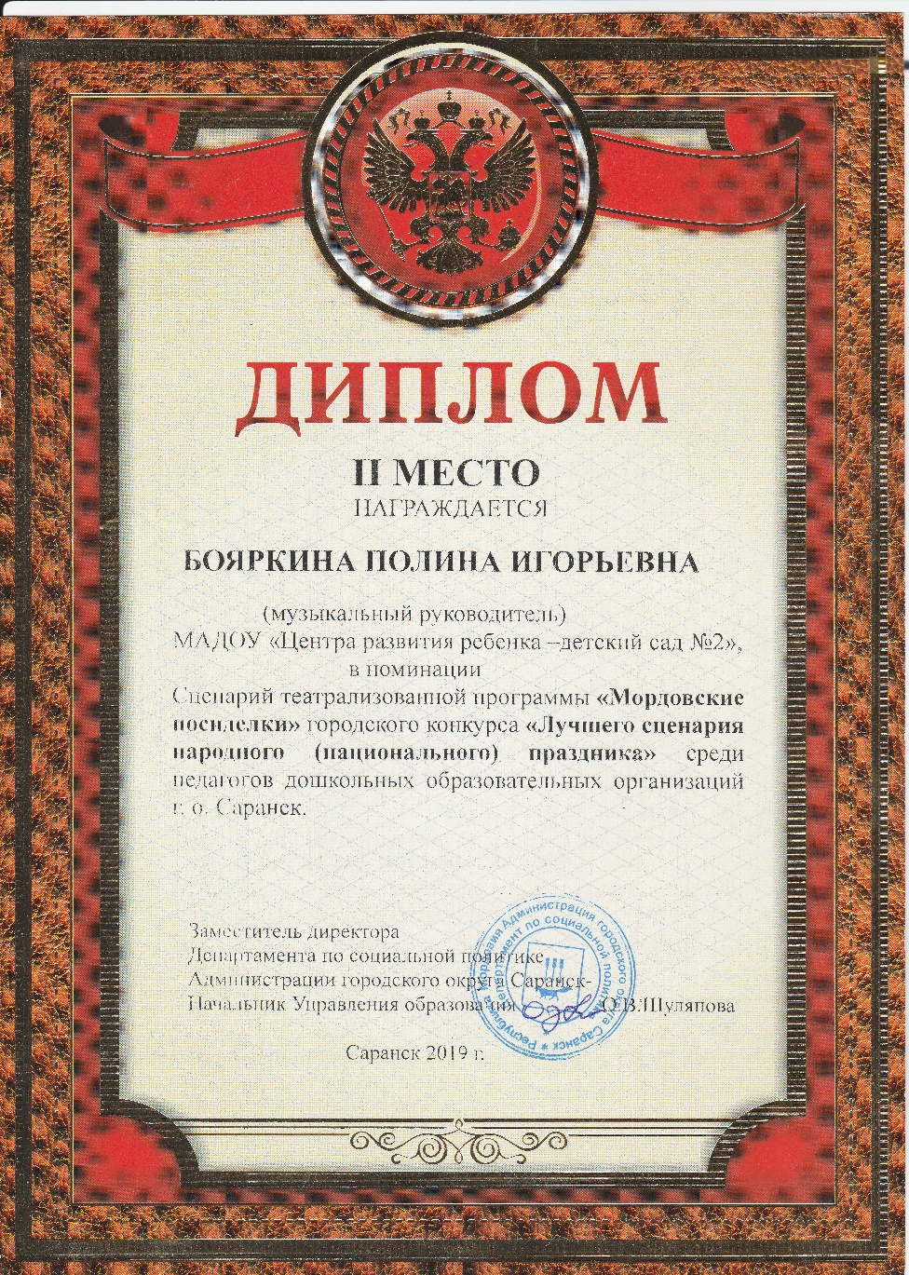

Slide 36
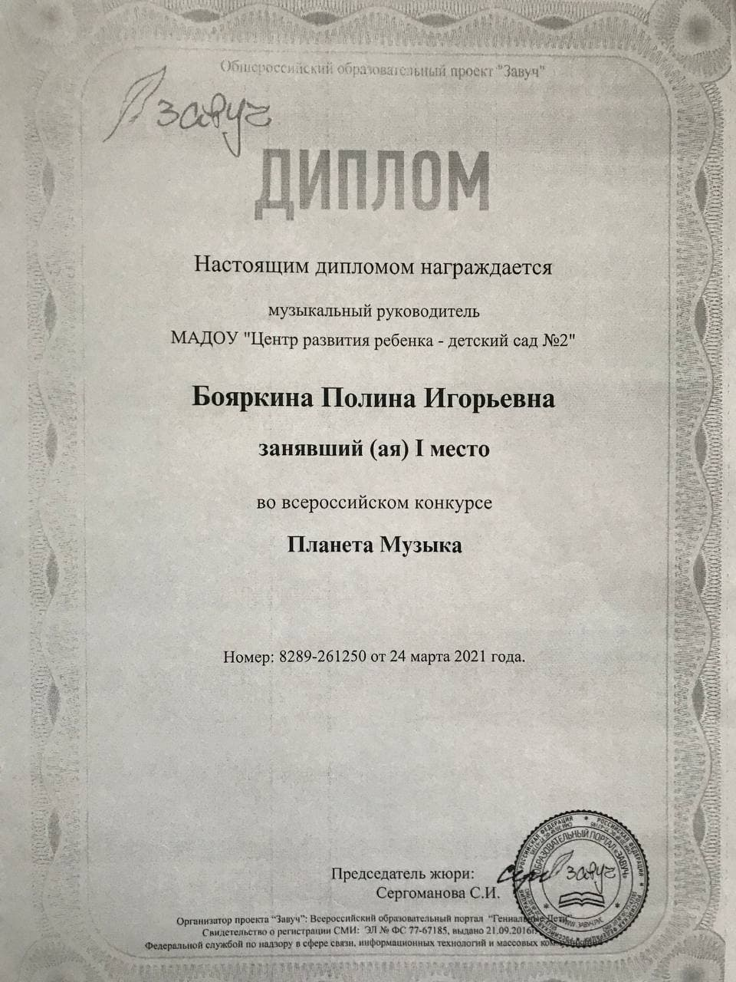

Slide 37
Награды и поощрения педагога межаттестационный период

Slide 38
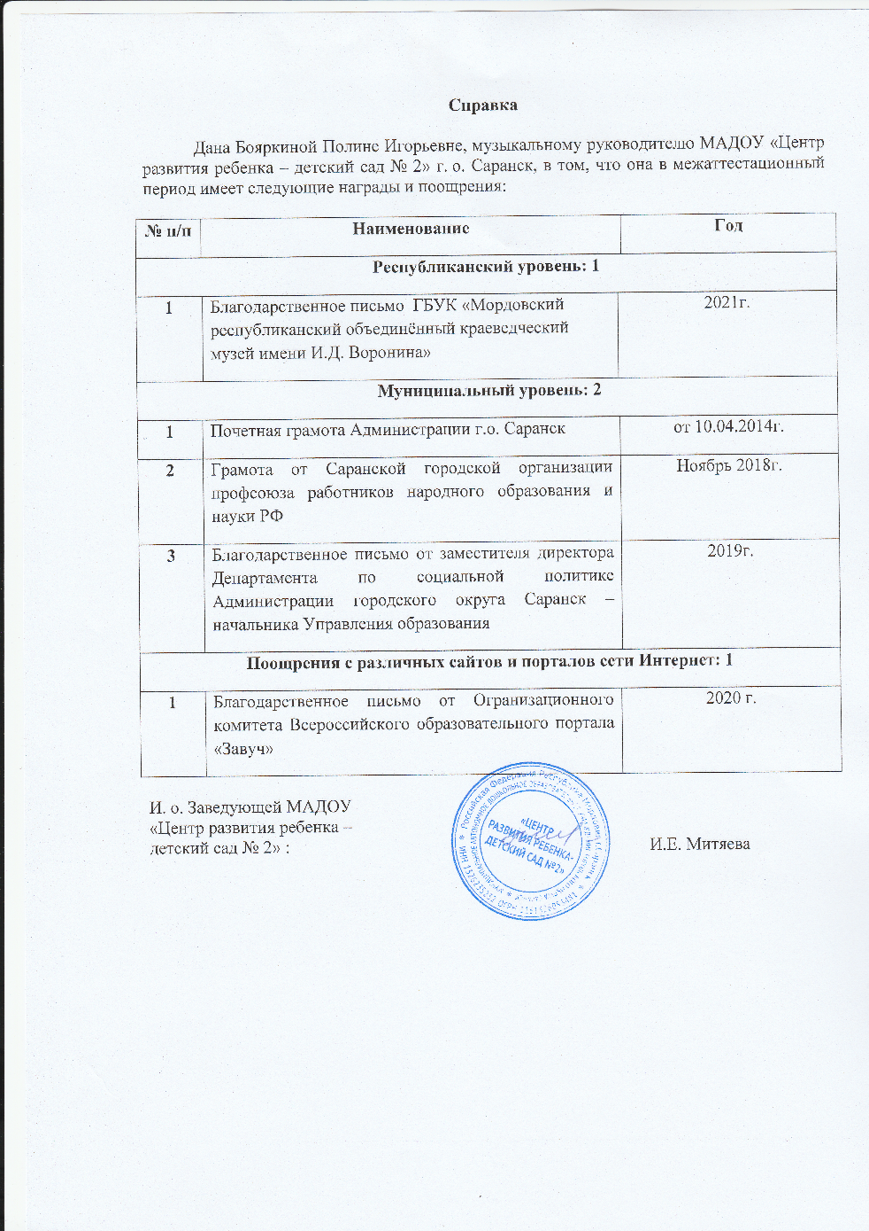

Slide 39
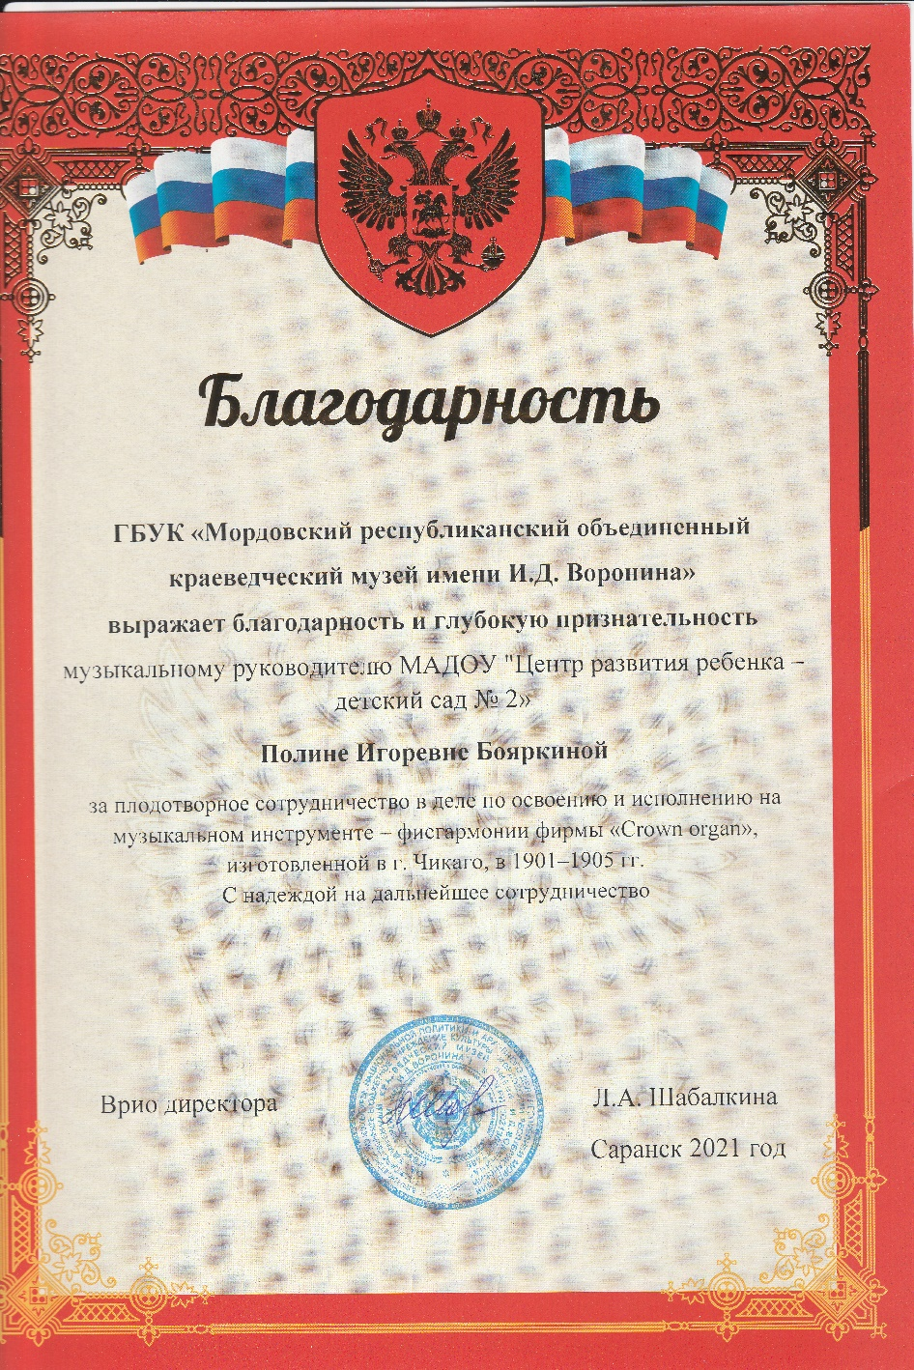

Slide 40
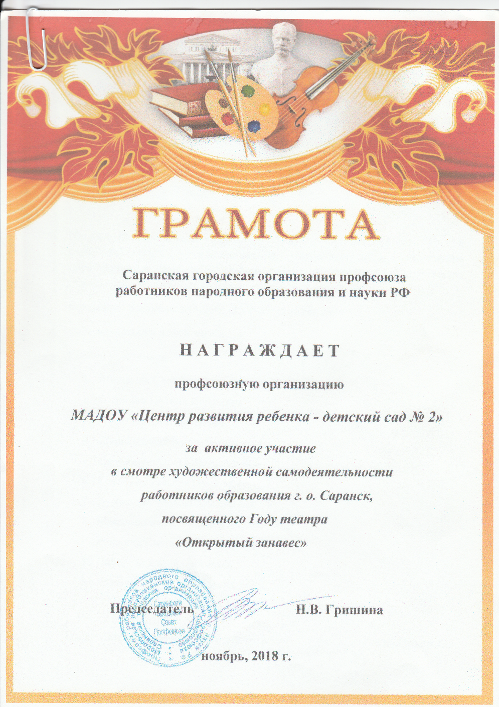

Slide 41
